Slide 1
前言
本PPT介绍了小车结构（如是RP5履带坦克车就不需要万向轮，工作原理完全相同）
介绍了3路寻迹的编程方法，旨在给初学者提供编程思路，仅供参考，朋友一定要根据自己实际电路和CPU进行编程。

Slide 2
小车结构
前方
直流电机 小家电 小车
步进电机 空调 门
伺服电机 舵机 机械手
左
减
速
电
机
右
减
速
电
机
左
轮
右
轮
轮胎 2个
减速箱+电机 2套
万向滑轮 1个
黄色底盘 PCB敷铜板 亚克力板
螺丝 卡簧 固定片
万向滑轮

Slide 3
小车寻迹算法 以3路探测为例
前方
LA LB
左电机
P1.3 P1.2
LA LB
0 0 不转
0 1 前转
1 0 后转
1 1 不转
右电机
P1.1 P1.0
RA RB
0 0 不转
0 1 前转
1 0 后转
1 1 不转
RA RB
左
减
速
电
机
右
减
速
电
机
左
轮
电机
驱动
电路
右
轮
单片机
万向滑轮
单片机通过电机驱动电路控制小车运行方法
P1.3 P1.2 P1.3 P1.2
0 1 0 1 前进
1 0 1 0 后退
1 1 0 1 左转弯
0 1 1 1 右转弯

Slide 4
障碍物30cm
障碍实验
单片机通过电机驱动电路控制小车运行方法
P1.3 P1.2 P1.1 P1.0 P0.0（0有障碍）
0 1 0 1 前进 1
1 0 1 0 后退 0
1 1 0 1 左转弯
0 1 1 1 右转弯
探测
前方
LA LB
RA RB
左
减
速
电
机
右
减
速
电
机
左
轮
电机
驱动
电路
右
轮
程序设计
if(P00==0)
{
P1=0X0A
}
else
{
P1=0X05
}
P13 P12
P13 P12
单片机
万向滑轮
注:检测到黑线输出低电平

Slide 5
注:检测到黑线输出低电平
单片机通过电机驱动电路控制小车运行方法
P1.3 P1.2 P1.1 P1.0 P0.2 P0.1 P0.0
0 1 0 1 前进 1 0 1
1 0 1 0 后退
1 1 0 1 左转弯 0 1 1
0 1 1 1 右转弯
P0.0
P0.1
P0.2
前方
LA LB
RA RB
左
减
速
电
机
右
减
速
电
机
左
轮
电机
驱动
电路
右
轮
程序设计(如果中间探测头P01右测到黑线，则小车前进)
if(P0==0x05)
{
P1=0X05
}
P13 P12
P13 P12
单片机
万向滑轮

Slide 6
注:检测到黑线输出低电平
单片机通过电机驱动电路控制小车运行方法
P1.3 P1.2 P1.1 P1.0 P0.2 P0.1 P0.0
0 1 0 1 前进 1 0 1
1 0 1 0 后退
1 1 0 1 左转弯 0 1 1
0 1 1 1 右转弯
P0.0
P0.1
P0.2
前方
LA LB
RA RB
左
减
速
电
机
右
减
速
电
机
左
轮
电机
驱动
电路
右
轮
程序设计(如果右边探测头P02测到黑线，则小车偏了，小车左转弯)
if(P0==0x03)
{
P1=0X0D
}
P13 P12
P13 P12
单片机
万向滑轮

Slide 7
注:检测到黑线输出低电平
作业答案
单片机通过电机驱动电路控制小车运行方法
P1.3 P1.2 P1.1 P1.0 P0.2 P0.1 P0.0
0 1 0 1 前进 1 0 1
1 0 1 0 后退
1 1 0 1 左转弯 0 1 1
0 1 1 1 右转弯 1 1 0
P0.0
P0.1
P0.2
前方
LA LB
RA RB
左
减
速
电
机
右
减
速
电
机
左
轮
电机
驱动
电路
右
轮
程序设计(如果左边探测头P00测到黑线，则小车偏了，小车右转弯)
if(P0==0x06)
{
P1=0X07
}
P13 P12
P13 P12
单片机
万向滑轮

Slide 8
注:检测到黑线输出低电平
特殊情况1
单片机通过电机驱动电路控制小车运行方法
P1.3 P1.2 P1.1 P1.0 P0.2 P0.1 P0.0
0 1 0 1 前进
1 0 1 0 后退
1 1 0 1 左转弯 0 0 1
0 1 1 1 右转弯
P0.0
P0.1
P0.2
前方
LA LB
RA RB
左
减
速
电
机
右
减
速
电
机
左
轮
电机
驱动
电路
右
轮
程序设计(如果中间和右边探测头P02测到黑线，则小车偏了，小车左转弯)
if(P0==0x01)
{
P1=0X0D
}
P13 P12
P13 P12
单片机
万向滑轮

Slide 9
注:检测到黑线输出低电平
特殊情况2
单片机通过电机驱动电路控制小车运行方法
P1.3 P1.2 P1.1 P1.0 P0.2 P0.1 P0.0
0 1 0 1 前进
1 0 1 0 后退
1 1 0 1 左转弯 1 0 0
0 1 1 1 右转弯
P0.1
P0.2
P0.0
前方
LA LB
RA RB
左
减
速
电
机
右
减
速
电
机
左
轮
电机
驱动
电路
右
轮
程序设计(如果中间和左边探测头P02测到黑线，则小车偏了，小车右转弯)
if(P0==0x04)
{
P1=0X07
}
P13 P12
P13 P12
单片机
万向滑轮

Slide 10
注:检测到黑线输出低电平
特殊情况3
单片机通过电机驱动电路控制小车运行方法
P1.3 P1.2 P1.1 P1.0 P0.2 P0.1 P0.0
0 1 0 1 前进
1 0 1 0 后退
1 1 0 1 左转弯
0 1 1 1 右转弯
1 1 1 1停车 0 0 0
P0.1
P0.2
P0.0
前方
LA LB
RA RB
左
减
速
电
机
右
减
速
电
机
左
轮
电机
驱动
电路
右
轮
程序设计(如果三个探测头全部测到黑线，则小车到达终点，停车)
if(P0==0x04)
{
P1=0X07
}
P13 P12
P13 P12
单片机
万向滑轮

Slide 11
红外传感器探测头 |  |  |  |  | 电机驱动控制电机引脚
P02 | P01 | P00 | 小车状况 |  | P13 | P14 | P11 | P10 | 电机动作
0 | 0 | 0 | 到终点 | 0x00 | 1 | 1 | 1 | 1 | 全部停止 | 0x0f
0 | 0 | 1 | 偏右倾向 | 0x01 | 1 | 1 | 0 | 1 | 左转弯 | 0x0d
0 | 1 | 0 | 不能存在 | 0x02
0 | 1 | 1 | 偏右倾向 | 0x03 | 1 | 1 | 0 | 1 | 左转弯 | 0x0d
1 | 0 | 0 | 偏左倾向 | 0x04 | 0 | 1 | 1 | 1 | 右转弯 | 0x07
1 | 0 | 1 | 中间行驶 | 0x05 | 0 | 1 | 0 | 1 | 前行 | 0x05
1 | 1 | 0 | 偏左倾向 | 0x06 | 0 | 1 | 1 | 1 | 右转弯 | 0x07
1 | 1 | 1 | 跑偏 | 0x07 |  |  |  |  | 按照最后一次检测运行

Slide 12
根据上述的分析编写出寻迹核心程序
X=P0&0XFF;
switch(X)
{
case 0x00:P1=0x0f； break；
case 0x01:P1=0x0d； break；
case 0x02:； break；
case 0x03:P1=0x0d； break；
case 0x04:P1=0x07； break；
case 0x05:P1=0x05； break；
case 0x06:P1=0x07； break；
case 0x07:； break；
default: break;
}

Slide 13
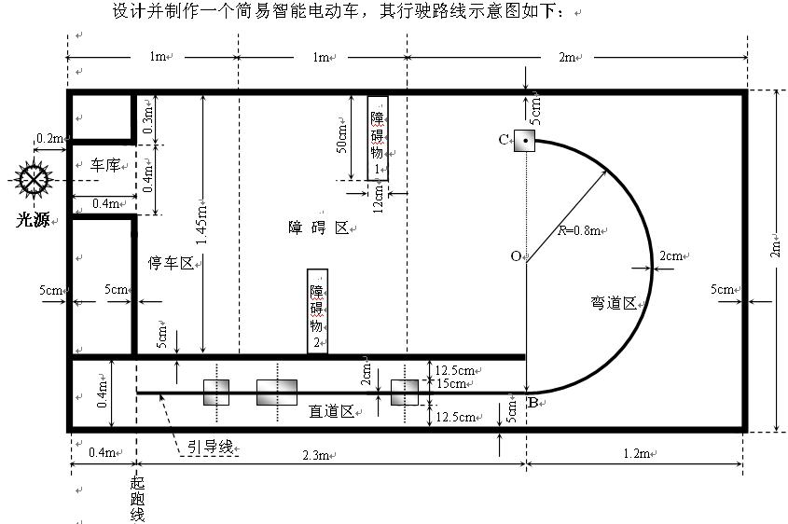
2001年全国大学生电子设计竞赛国赛题

Slide 14
二、要求
1、基本要求
（1）电动车从起跑线出发（车体不得超过起跑线），沿引导线到达B点。在“直道区”铺设的白纸下沿引导线埋有1~3块宽度为15cm、长度不等的薄铁片。电动车检测到薄铁片时需立即发出声光指示信息，并实时存储、显示在“直道区”检测到的薄铁片数目。
（2）电动车到达B点以后进入“弯道区”，沿圆弧引导线到达C点（也可脱离圆弧引导线到达C点）。C点下埋有边长为15cm的正方形薄铁片，要求电动车到达C点检测到薄铁片后在C点处停车5秒，停车期间发出断续的声光信息。

Slide 15
（3）电动车在光源的引导下，通过障碍区进入停车区并到达车库。电动车必须在两个障碍物之间通过且不得与其接触。
（4）电动车完成上述任务后应立即停车，但全程行驶时间不能大于90秒，行驶时间达到90秒时必须立即自动停车。

Slide 16
2、发挥部分
（1）电动车在“直道区”行驶过程中，存储并显示每个薄铁片（中心线）至起跑线间的距离。
（2）电动车进入停车区域后，能进一步准确驶入车库中，要求电动车的车身完全进入车库。
（3）停车后，能准确显示电动车全程行驶时间。
（4）其它。

Slide 17




系统构成
寻黑白线传感器
IO端口扫描
电机控制
IO端口输出
单片机系统
定时器
金属检测传感器
P32 INT0中断
延迟函数
显示
IO端口输出
障碍物传感器
IO端口扫描
光敏传感器
IO端口扫描

Slide 18
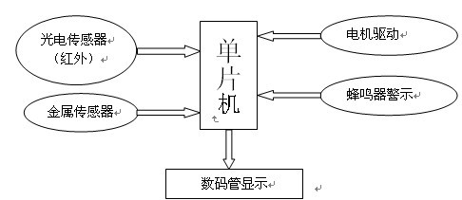

Slide 19
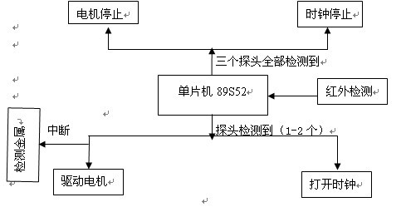

Slide 20
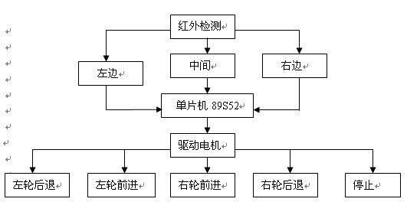

Slide 21


Slide 22
